Slide 1
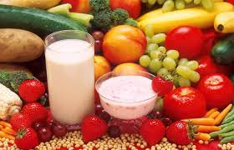
সু-স্বাগতম

Slide 2
পরিচিতি
মোঃ ফেরদৌস ওয়াহিদ
সহকারী শিক্ষক(বিজ্ঞান)
মাধবপুর পাইলট উচ্চ বিদ্যালয়
মাধবপুর হবিগঞ্জ।
মোবাইল-০১৭১০১৯৬৪০২

Slide 3
শ্রেণি-নবম/দশম
বিষয়-জীব বিজ্ঞান
অধ্যায়-৫
খাদ্য, পুষ্টি এবং পরিপাক

Slide 4
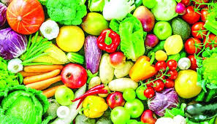
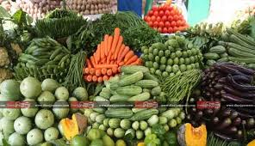
কিসের ছবি দেখতে পাচ্ছ?
বিভিন্ন প্রকার পুষ্টি উপাদান
পুষ্টি কী?

Slide 5
আজকের বিষয় হচ্ছে ---
পুষ্টি উপাদান

Slide 6
শিখনফলঃ
খনিজ পুষ্টি ব্যাখ্যা করতে পারবে,
পুষ্টি উপাদানের ভূমিকা ব্যাখ্যা করতে পারবে,
পুষ্টি উপাদানের অভাবজনিত লক্ষণ ব্যাখ্যা করতে পারবে।

Slide 7
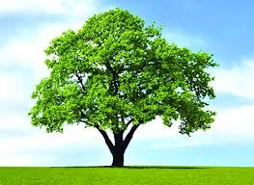
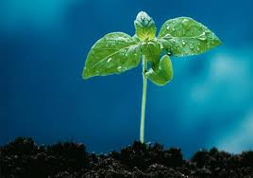
উদ্ভিদের বেঁচে থাকার জন্য কী প্রয়োজন?
উদ্ভিদ খনিজ পুষ্টি কোথায় থেকে পায়?
উদ্ভিদের খনিজ পুষ্টিগুলো কী কী?

Slide 8
মিলানোর চেষ্টা করি---
উদ্ভিদ মাটি, পানি ও বায়ু থেকে কতক উপাদান গ্রহণ করে থাকে বেচে থাকার জন্য। তারা পুষ্টি উপাদান নামে পরিচিত।
এদের অধিকাংশই মাটি থেকে পাওয়া যায়, যে সকল পুষ্টি উপাদান মাটি থেকে পাওয়া যায় তাদেরকে খনিজ পুষ্টি বলে।
৬০টি উপাদানের মধ্যে ১৬টিকে অত্যাবশকীয় উপাদান বলে। এদের অভাব হলে উদ্ভিদের শরীরে বিভিন্ন সমস্যা দেখা দেয়।

Slide 9
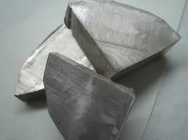
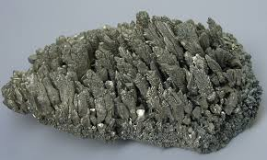
উপাদানগুলোকে ২ভাগে ভাগ করা যায়---
যথা- ১) ম্যাক্রোনিউট্রিয়েন্ট বা ম্যাক্রো উপাদান
২) মাইক্রোনিউট্রিয়েন্ট বা মাইক্রো উপাদান
ম্যাক্রোনিউট্রিয়েন্ট বা ম্যাক্রো উপাদান—
উদ্ভিদের স্বাভাবিক বৃদ্ধির জন্য এই উপাদানগুলো বেশি প্রয়োজন হয়। ম্যাক্রো উপাদান ১০টি।
N, K, P, Ca, Mg, C, H, O, S, and Fe
Mg

Slide 10
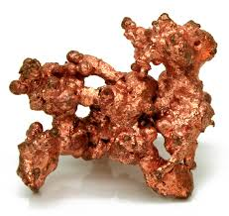
মাইক্রোনিউট্রিয়েন্ট বা মাইক্রো উপাদান-
যেসকল পুষ্টি উপাদান উদ্ভিদের স্বাভাবিক বৃদ্ধির জন্য খুবই কম প্রয়োজন তাদের মাইক্রো উপাদান বলে। ৬টি মাইক্রো উপাদান আছে-
Zn, Mn, Mo, B, Cu, Cl ইত্যাদি
Cu

Slide 11
পুষ্টি উপাদানের উৎস ও ভূমিকা
উদ্ভিদ পুষ্টি উপাদানের নাইট্রোজেন ও অক্সিজেন বায়ুমন্ডল থেকে পায়। হাইড্রোজেন ও অক্সিজেন পানি থেকে পায়। অন্য সব উপাদান মাটি থেকে পেয়ে থাকে। তবে এসব উপাদান মাটিতে মুক্ত অবস্থায় থাকেনা। মাটিতে বিভিন্ন লবণ হিসাবে থাকে। উদ্ভিদ তাদের আয়ন হিসাবে শোষণ করে। ${Ca}^{++}$ ${Mg}^{++}$ $K^{+}$ ইত্যাদি।

Slide 12
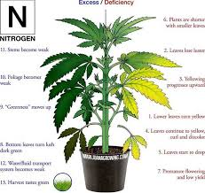
পুষ্টি উপাদানের ভূমিকাঃ
নাইট্রোজেনঃ
নাইট্রোজেন একটি গুরুত্বপূর্ণ উপাদান উদ্ভিদের জন্য। এটি নিউক্লিক এসিড,প্রোটিন এবং ক্লোরোফিলের অত্যাবশ্যকীয় উপাদান।
এটি উদ্ভিদের দৈহিক বৃদ্ধি করে এবং কোষে পানির পরিমাণ বৃদ্ধি করে।
নাইট্রোজেনের অভাব হলে ক্লোরোফিল সৃষ্টিতে ব্যাহত হয়। ক্লোরোফিল তৈরি না হলে খাদ্য উৎপাদন বন্ধ হয়ে যাবে।

Slide 13
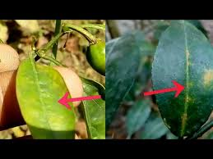
নাইট্রোজেনের অভাবে ক্লোরোসিস হতে পারে। নাইট্রোজেনের অভাবে ক্লোরোফিল সৃষ্টি হয়না। ক্লোরোফিল তৈরি নয়া হলে পাতা হলুদ হয়ে যায়। পাতা হলুদ হয়ে যাওয়াকে ক্লোরোসিস বলে। নাইট্রোজেনের অভাব হলে ক্লোরোফিল সৃষ্টিতে ব্যাহত হয়। ক্লোরোফিল তৈরি না হলে খাদ্য উৎপাদন বন্ধ হয়ে যাবে। ফলে উদ্ভিদের বৃদ্ধি কমে যাবে।

Slide 14
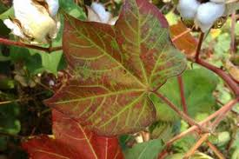
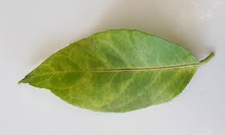
ম্যাগনেসিয়ামঃ
ম্যাগনেসিয়াম ক্লোরোফিল অণুর একটি প্রধান উপাদান। শ্বসনে সাহায্য করে থাকে। ম্যাগনেসিয়ামের অভাব হলে ক্লোরোফিল তৈরি হবেনা এবং খাদ্য উৎপাদন ব্যাহত হয়।
ম্যাগনেসিয়ামের অভাবে সালোকসংশ্লেষণের হার কমে যায় এবং পাতার শিরায় ক্লোরোসিস হয়।

Slide 15
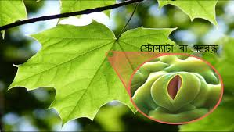
পটাশিয়াম
পটাশিয়াম উদ্ভিদের জৈবিক কাজ সম্পন্ন করে থাকে। পত্ররন্ধ্র খোলা ও বন্ধ হওয়ার কাজে পটাশিয়াম ভূমিকা পালন করে। পানি শোষণে,উদ্ভিদের বৃদ্ধি নিয়ন্ত্রনে,মূল ফুল ফল উৎপাদনে এবং বর্ধনেও পটাশিয়াম ভূমিকা পালন করে।

Slide 16
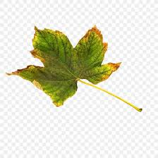
পটাশিয়াম এর অভাবে পাতার শিরা এবং কিনারা হলুদ হয়ে যায়। পাতার কিনারা পুড়ে যাওয়ার মত হয়ে যায়। পাতার শিরার মধ্যভাগে ক্লোরোসিস হয়ে যায়।

Slide 17
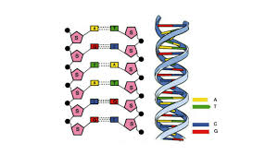
ফসফরাসঃ
মূলের বর্ধনে ফসফরাস বিশেষ ভূমিকা পালন করে। ফসফরাস জীব কোষের DNA,RNA,NADP,ATP ইত্যাদির গাঠনিক উপাদান। কাজেই ফসফরাস ছাড়া উদ্ভিদের পুষ্টি একেবারেই অসম্ভব।

Slide 18
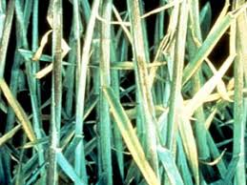
ফসফরাসের অভাব হলে পাতা বেগুনি হয়ে যায়। পাতায় মৃত অংশের সৃষ্টি হয় এমনকি পাতা,ফুল, ফল ঝরে যায়। উদ্ভিদের বৃদ্ধি বন্ধ হয়ে যায় এবং উদ্ভিদ খর্বাকার হয়।

Slide 19
এছাড়াও লৌহের অভাবে পাতায় ক্লোরোসিস হতে পারে,পাতা সম্পুর্ণ বিবর্ণ হয়ে যেতে পারে,কান্ড ছোট ও দুর্বল হতে পারে।
সালফারের অভাবে পাতা হালকা সবুজ হয়,পাতায় লাল ও বেগুনি দাগ দেখা যায়, কচি পাতায় বেশি ক্লোরোসিস হয়, সালফারের অভাবে ডাইব্যাক হতে পারে। পাতার শীর্ষ থেকে পর্যায়ক্রমে টিস্যু মারা যাওয়াকে ডাইব্যাক বলে।
বোরনের অভাবে কচি পাতার বৃদ্ধি কমে যায়, পাতা বিকৃত হয়, কান্ড খসখসে হয়ে ফেটে যায়, ফুলের কুড়ির জন্ম ব্যাহত হয়।

Slide 20
বাড়ির কাজঃ
কোন কোন খনিজ লবণের অভাবে কী কী অভাবজনিত লক্ষণ দেখা দেয় তার একটি তালিকা তৈরী কর।

Slide 21
আবারো সবাইকে
ধন্যবাদ

